Slide 1
Основы проектной деятельности в школе
Леженина Г.В., куратор проектной деятельности, учитель технологии
Горонинова О.А., учитель английского
г . Братск
2020

Slide 2
"Единственный путь, ведущий к знаниям, - это деятельность". Бернард Шоу
Переход на ФГОС предполагает включение в учебный план проектной деятельности в качестве самостоятельного предмета, результат аттестации по которому вносится в аттестат.

Slide 3
Чем отличается проект от самостоятельной творческой работы? В проекте предусмотрен обязательный первый шаг-обозначение проблемного поля, выявление некой потребности, которая должна быть удовлетворена в результате работы. Выполнение проектного задания для школьника обязательно должно быть сопряжено с самостоятельным решением проблемы и осуществлением обоснованного выбора из ряда альтернативных вариантов с последующей рефлексией. Чем проект отличается от реферата? Реферат — это краткое изложение содержания книги, статьи и т. п., а также доклад с таким изложением. Информационный же проект предполагает работу в структуре исследовательской деятельности.

Slide 4
Чем исследовательская деятельность отличается от проектной деятельности?
Темы учебного исследования и учебного проекта:
Учебное исследование | Учебный проект
Молодежный сленг на примере произведений Макса Фрая | Словарь молодежного сленга на примере произведений Макса Фрая
Эффективность развития ресторанного бизнеса на примере сети ресторанов | Разработка концепции современного ресторана
Образ Петербурга в произведениях Гоголя, Пушкина, Достоевского | Экскурсия «Образ Петербурга в произведениях Гоголя, Пушкина, Достоевского»
Антропогенное влияние на состояние берегов реки Ангары | Рекомендации по снижению антропогенного влияния на состояние берегов реки Ангары

Slide 5
Проект — это управляемая, ограниченная по ресурсам и срокам деятельность, направленная на достижение конкретного результата (цели) — создание определенного, уникального продукта; совокупность описаний свойств создаваемого или модифицируемого объекта, события или системы, которые подлежат реализации

Slide 6
Что такое проект? Проект - это 6 «П» •Проблема •Проектирование или планирование •Поиск информации (+ исследование) •Продукт •Презентация •Портфолио, в котором собраны наработанные материалы ( фото, рисунки, альбомы, макеты и др., может быть также в электронном виде).

Slide 7
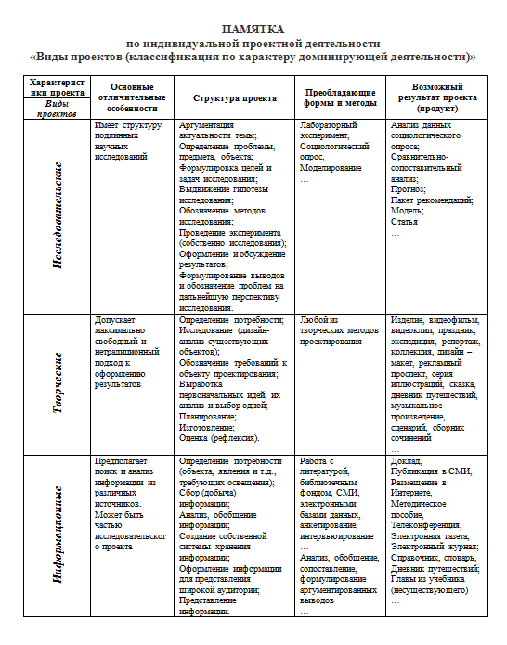
Виды проектов
Практико-ориентированный
Исследовательский
Информационный
Творческий
Игровой или ролевой

Slide 8
исследовательский
главной целью является
выдвижение и проверка гипотезы с использованием современных научных методов
информационный
акцент поставлен на работу с информацией
и презентацию продукта
практико-ориентированный
нацелен на решение социальной проблемы прикладного характера

Slide 9
творческий
проект, центром которого является
творческий продукт -
результат самореализации
участников проектной группы
игровой
изначально определены лишь
роли участников и правила взаимоотношений
между ними, тогда как структура, форма
продукта и результаты остаются открытыми

Slide 10
Классификация проектов по Уровню интеграции учебных предметов
Монопроекты реализуются, как правило, в рамках одного учебного предмета или одной области знания, хотя могут использовать информацию из других областей знаний и деятельности.
Межпредметный проект – проект, предполагающий использование знаний по двум и более предметам. Чаще используется в качестве дополнения к урочной деятельности.
Надпредметный проект – внепредметный проект, выполняется на стыках областей знаний, выходит за рамки школьных предметов. Используется в качестве дополнения к учебной деятельности, носит характер исследования

Slide 11
По содержанию проекты могут быть
литературно-творческими,
естественнонаучными,
экологическими,
языковыми (лингвистическими),
культуроведческими,
спортивными,
историческими,
географическими,
музыкальными.

Slide 12
Классификация проектов по продолжительности
1-5 уроков
КРАТКО-
СРОЧНЫЕ
10-15 уроков
СРЕДНЕ-
СРОЧНЫЕ
До года
ДОЛГО-
СРОЧНЫЕ

Slide 13
ПРОЕКТЫ
По количеству участников
Индивидуальные
Групповые проекты
Коллективные
По средствам обучения
классические
инновационные

Slide 14
Схема для классификации проектов
Вид
проекта
Содержание
Количество участников
?
Продолжительность выполнения
?
Уровень интеграции учебных предметов
?
Способ деятельности
?
Средства обучения
?
?

Slide 15
Карточки
Индивидуальный
Групповой
Коллективный
Социально-педагогический
Образовательный
Психолого-педагогический
Экологический
Социально-экономический
Краеведческий
Историко-географический
Комплексный
Информационный
Познавательный
Творческий
Игровой
Практико-ориентированный
Исследовательский
Минипроект
Средней продолжительности
Долгосрочный
Монопредметный
Межпредметный
Метапредметный
Надпредметный
Классический
Инновационный

Slide 16
Вид
проекта
Содержание
Количество участников
Индивидуальный
Групповой
Коллективный
Продолжительность выполнения
Минипроект (несколько недель)
Средней продолжительности (несколько месяцев)
Долгосрочный (в течение года)
Уровень интеграции учебных предметов
Монопредметный Межпредметны Надпредметный
Способ деятельности
Информационный Игровой
Творческий
Исследовательский Практико-ориентированный
Средства обучения
Классический
Инновационный
Социально-педагогический Образовательный
Психолого-педагогический Экологический
Социально-экономический Краеведческий
Историко-географический Комплексный

Slide 17
Реализация проектной деятельности в МБОУ «Лицей№3»
Классы | Форма (кол-во участников) | Виды проекта
1-4 | Групповой коллективный | Творческие Приключенческие(игровые)
5 | Групповой коллективный | Творческие Приключенческие (игровые)
6 | Групповой коллективный | Творческие Приключенческие ( игровые) Информационные
7 | малые группы (3-4 уч.) | Творческие Информационные Приключенческие (игровые)
8 | парный | Творческие Информационные
9 | индивидуальный | Творческие Информационные Практико – ориентированные Исследовательские
10 | индивидуальный | Творческие Информационные Практико – ориентированные Исследовательские
11 |  | Творческие Информационные Практико – ориентированные Исследовательские

Slide 18
Этапы выполнения проекта
1
Подготовительный
Практический
Заключительный
2
3

Slide 19
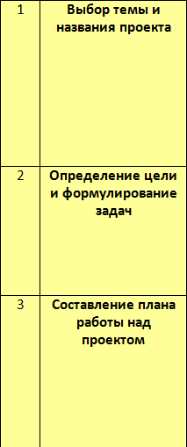
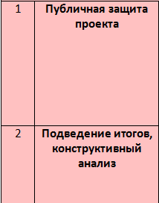
Пояснительная записка
Презентация (защитная речь)
Продукт

Slide 20
Как выбрать тему проекта?
Как правильно поставить цель и определить задачи?
Как составить план работы ?
Как собрать информацию?
Как выполнить исследование в проекте?

Slide 21
Рефлексия
«+» – уже знаю!
«?» – не понятно, есть вопросы!
«V» – это для меня новое!

Slide 22
Спасибо за внимание!

